Slide 1

内科学
内分泌代谢系统 第六章
尿崩症
Diabetes insipidus, DI
中南大学湘雅二医院 · 代谢内分泌科
李霞 副教授

Slide 2
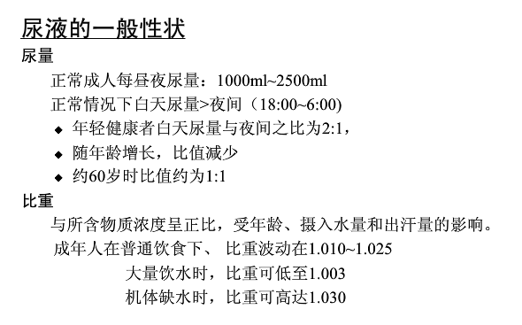

Slide 3
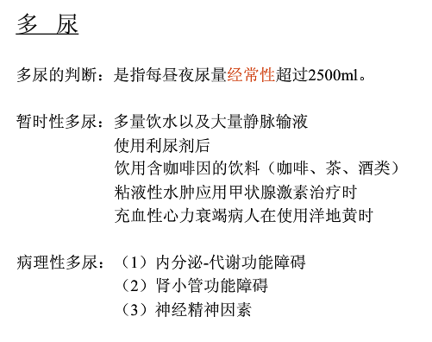
尿崩症
……
……

Slide 4
定义
病因与发病机制
临床表现
实验室检查
诊断与鉴别诊断
治疗

Slide 5
定义 尿崩症 (diabetes insipidus)
抗利尿激素 —— antidiuretic hormone （ADH）
ADH缺乏
多尿、尿比重↓ 烦渴、多饮
肾脏对ADH不敏感

Slide 6
人群发病情况
发 病 —— 可见于任何年龄
但以青少年较为多见
性 别 —— 男 ＞ 女（ 2 : 1 ）

Slide 7
病因
ADH/AVP缺乏：中枢性
肾脏对ADH反应缺陷：肾性
继发性
完全性
暂时性
原因
程度
时间
特发性
不完全性
永久性

Slide 8
病因分类 (中枢性尿崩症)
继发性尿崩症：各种原因所致的下丘脑垂体损伤
肿瘤：垂体瘤、颅咽管瘤、第三脑室瘤等
手术与外伤：
感染：脑炎、脑膜炎
浸润性疾病：白血病、组织细胞增生症、肉牙肿等
血管：脑动脉硬化、血管畸形等
特发性尿崩症：病因不明，退行性？

Slide 9
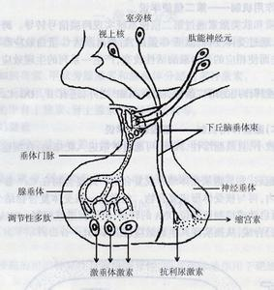
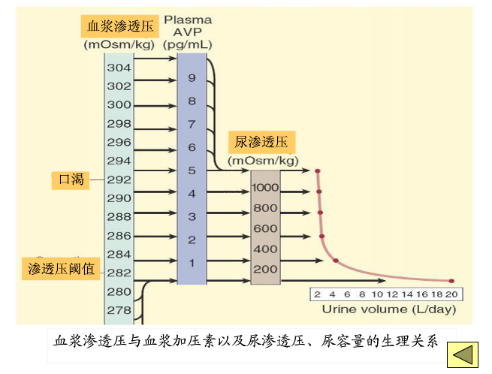
发病机制（ADH的合成与释放）
合成 —— 下丘脑（视上核、室旁核）
贮存 —— 垂体后叶
释放 —— 血渗透压，血容量……

Slide 10
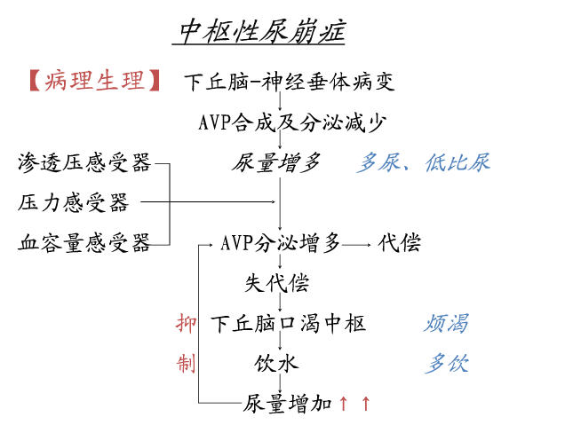
发病机制

Slide 11
病因与发病机制
AVP调节水代谢的作用机制：
AVP----肾小管细胞膜的受体结合----激活腺苷酸环化酶----cAMP增加---水孔蛋白表达---促进水重吸收

Slide 12
临床表现
一、起病
可缓可急，多数发病较突然
二、症状
多尿，烦渴，多饮
尿量：5～10L/d（部分性约为 2.5～5L/d）
尿色淡如水
三、体格检查
无明显阳性体征

Slide 13
四、伴有口渴中枢受损
机体严重失水，血浆渗透压显著升高
表现：高热，神经精神症状，昏迷，甚至死亡
五、继发性尿崩症
可有原发病的临床表现
颅高压征群：头痛，恶心，呕吐，视力受损
下丘脑综合征：睡眠异常，食欲改变，情绪波动，记忆力减退等
垂体前叶功能减退征群

Slide 14
实验室检查
尿比重与尿渗透压
比重 尿比重 渗透压(mOsm/L)
正常 1.010～1.020 600～800
完全性 1.001～1.005 50～200
部分性 1.006～1.019 ＜600

Slide 15
二、禁饮试验
原理：禁饮 → 血渗透压↑ → ADH↑→ 肾小管重吸收水↑ → 尿比重、渗透压↑ → 尿量↓
方法：禁饮 6～12h，分别于禁饮前和禁饮期间每2h留尿，测尿量、尿比重/渗透压，同时观察血压及体重变化

Slide 16
禁饮试验 结果判断
尿量 尿比重 尿渗透压
正常 显著减少 ＞1.02 ＞800
尿崩症 无显著减少 ＜1.02 ＜600

Slide 17
三、禁饮-加压素联合试验
原理：在禁饮试验的基础上，加用垂体后叶素，观察
给药前后尿量、尿比重、渗透压变化。
有助于尿崩症类型的鉴别
方法：同禁饮试验；当尿比重/渗透压达到高峰平台期时，
予以皮下注射 5U 垂体后叶素，1h后留尿测渗透压。
结果：注射垂体后叶素后，正常人尿渗透压升高＜5%
尿崩症患者＞9%

Slide 18
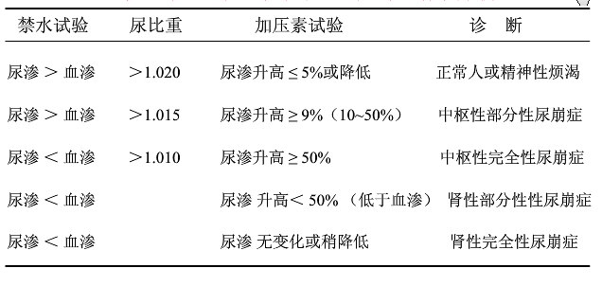

Slide 19
四、血浆ADH水平测定
中枢性尿崩症患者则降低
五、其他检查
主要针对继发性尿崩症，包括：视野检查，
头颅照片或 CT 检查，脑血管造影，垂体激
素水平测定等。

Slide 20
诊断要点
1）症状：多尿，多饮
2）实验室检查：尿比重低、尿渗透压小于血渗透压
3）禁水-加压素试验（+）
4）AVP治疗有效

Slide 21
中枢尿崩症 肾性尿崩症 精神性多饮 糖 尿 病
症 状 多尿,烦渴,多饮 同左 烦渴,多饮,多尿 三多一少
发病年龄 青年 幼年 青年 中老年
性 别 男 ＞ 女 男性 女性 男女性同
神经官能症 — — + —
尿量（L / d） 5 ～ 15 ＜ 4 ＜ 4 ＜ 4
尿比重、渗透压 ↓ ↓ ↓ ↑
高血（尿）糖 — — — +
禁饮试验 + + — ×
加压素试验 + — — ×

Slide 22
中枢尿崩症 肾性尿崩症 精神性多饮 糖 尿 病
症 状 多尿,烦渴,多饮 同左 烦渴,多饮,多尿 三多一少
发病年龄 青年 幼年 青年 中老年
性 别 男 ＞ 女 男性 女性 男女性同
神经官能症 — — + —
尿量（L / d） 5 ～ 15 ＜ 4 ＜ 4 ＜ 4
尿比重、渗透压 ↓ ↓ ↓ ↑
高血（尿）糖 — — — +
禁饮试验 + + — ×
加压素试验 + — — ×

Slide 23
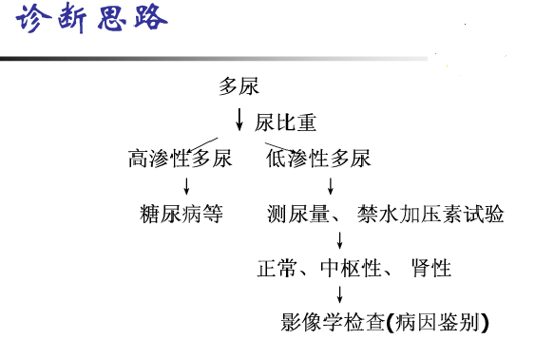

Slide 24
一、激素替代治疗
作用时间 给药方式 给药次数 备 注
垂体后叶素水剂 3 ～ 6 h 皮下注射 3～4次/d 多次注射
应用不便
血管加压素粉剂 3 ～ 8 h 鼻粘膜 3～4次/d 粘膜萎缩
过敏反应
血管加压素油剂 3 ～ 4天 肌肉注射 2 次 / 周 水中毒
抗体产生
去氨加压素 12～24h 口服/肌注 1～2次/d 副作用少
价格昂贵

Slide 25
二、其他药物
可能的作用机理 用 法 备 注
氯磺丙脲 ADH分泌↑ 0.1～0.3, Qd 低血糖, 水中毒,
ADH与受体结合↑ 肝损害
卡马西平 ADH分泌↑ 0.2，Bid / Tid WBC↓,肝损害
ADH与受体结合↑
氢氯噻嗪 利Na→肾小管重 25mg,Bid/Tid 血K↓,血尿酸↑
吸收Na↑ 糖耐量减低
吲达帕胺 同上 2.5mg,Bid/Tid 血K↓

Slide 26
三、病因治疗
主要针对继发性尿崩症而言
通过对原发病的治疗，部分患者的尿崩症
可望治愈。
预后
取决于原发病。
只要不发生严重的失水，对身体的状况无 重大不良影响。

Slide 27

谢谢大家！

